Slide 1

时尚濮院
时尚濮院
移动端H5页面设计框架
软工部分
软工成员：陈泓静 杨天宏 农孟璘

Slide 2

目录
目录
https://www.ypppt.com/
01
02
03
04
01
02
03
04
程序框架
互动内容
小组分工
优秀案例

Slide 3
0
0
1
1
程序框架
（在视传同学的基础上进行的）

Slide 4
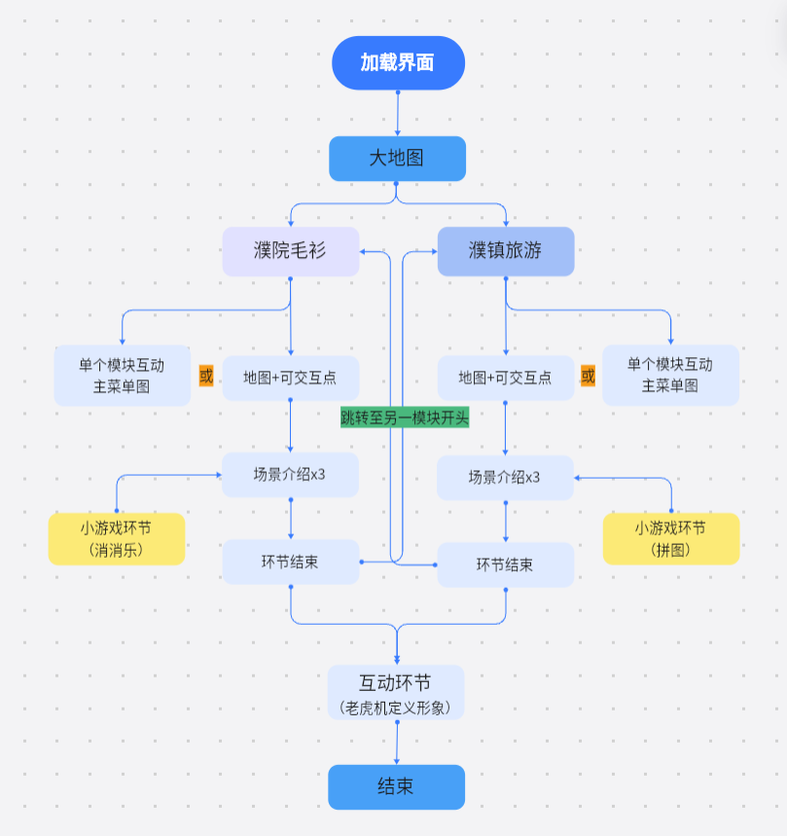
程序框架
程序框架
加载界面
1
点击或者滑动进入。可点击的地方有动态提示。
大地图和两个小地图
2
有可能可以上下滑动，点击跳转场景介绍。可点击的地方有动态效果。
场景介绍
3
侧边栏目录，点击可跳转。通过点击侧边栏的目录可以直接滑到用户想要浏览的内容。

Slide 5
程序框架
程序框架
结束跳转
4
进入没有选过的另一个地图，如果两个都选过则进入最终的互动环节
互动页面
5
可以滑动，老虎机设计，可以直接随机搭配，也可选择。
结束界面
6
就只是结束见面，点击可回主页。

Slide 6
0
0
2
2
互动内容
（在视传同学的基础上进行的）

Slide 7
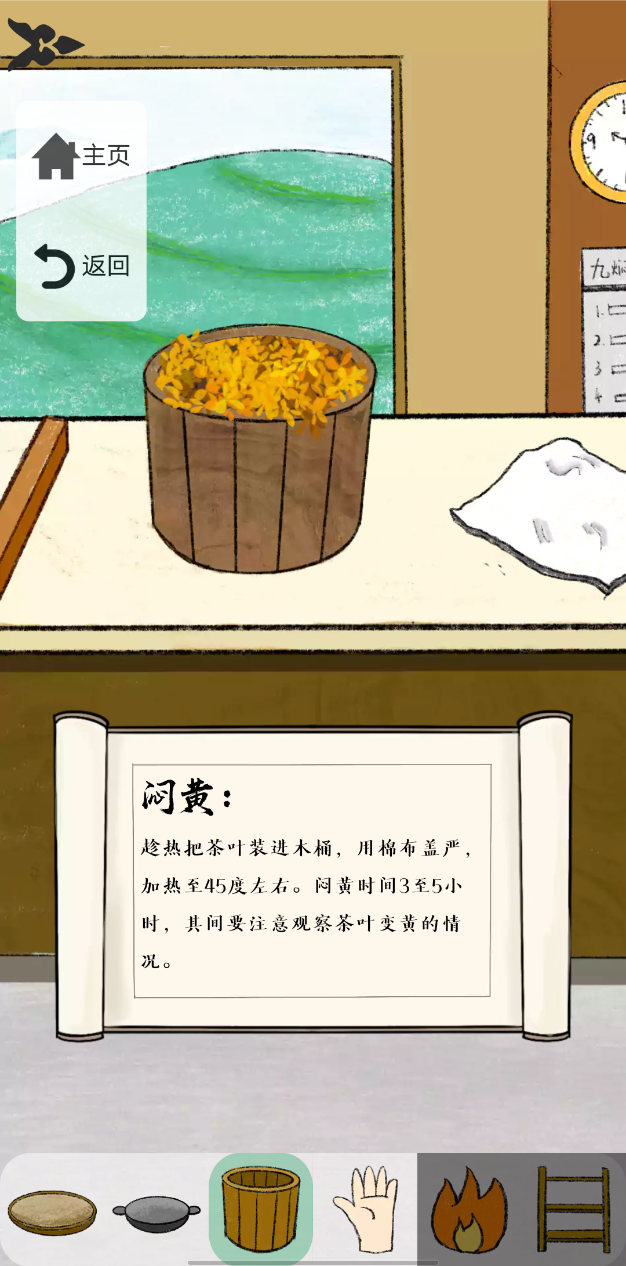
互动内容
互动内容
侧边菜单栏
1
可返回最初的启动页面或者当前的小地图。让用户更好的多次体验内容。
点击最上面可隐藏，再次点击可以显示菜单栏。

Slide 8
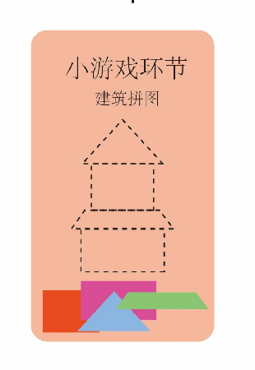
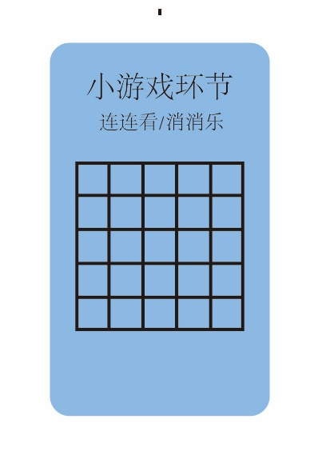
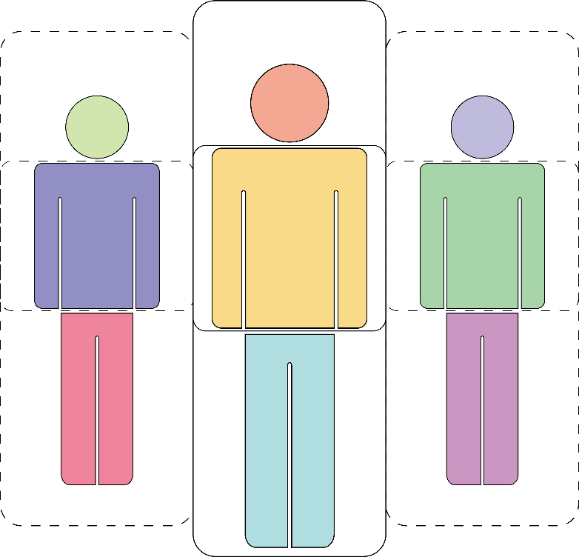
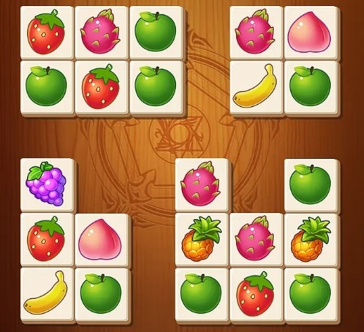
互动内容
互动内容
（视传已经出现过的互动）
建筑拼图
2
参考拼图游戏，将下面的已有的元素的移到上面去对应每一个该对应的元素上。旁边加点如何操作的提示。
形象老虎机
3
可以滑动，老虎机设计，可以直接随机搭配，也可选择，确定好最终形象后弹窗展示，然后分享，将选择好的形象保存成图片。
连连看/三消
4
规模简单的三消或者连连看。（可能做不出来）

Slide 9
0
0
3
3
小组分工.
更细一点点的分工而已

Slide 10
小组分工
小组分工
小游戏编程---陈泓静
主要负责制作小游戏，比如拼图、老虎机、连连看等，将好玩有趣，自由度较高的小游戏融入作品当中，让用户能够自定义形象，提高趣味性。
其次还有启动界面，大地图交互，以及菜单栏制作。
濮院旅游互动编程---杨天宏
依据图片素材，结合游戏玩法做出小地图的点击交互等，实现与濮院人文风景旅游的全方位交流互动。濮院旅游下的一系列交互。
濮院毛衫互动编程---农孟璘
依据图片素材，将濮院时尚的羊毛衫通过互动和小游戏交织在一起。濮院毛衫下的一系列交互。

Slide 11
0
0
4
4
优秀案例.
（有些可能跟要做的有点无关）

Slide 12
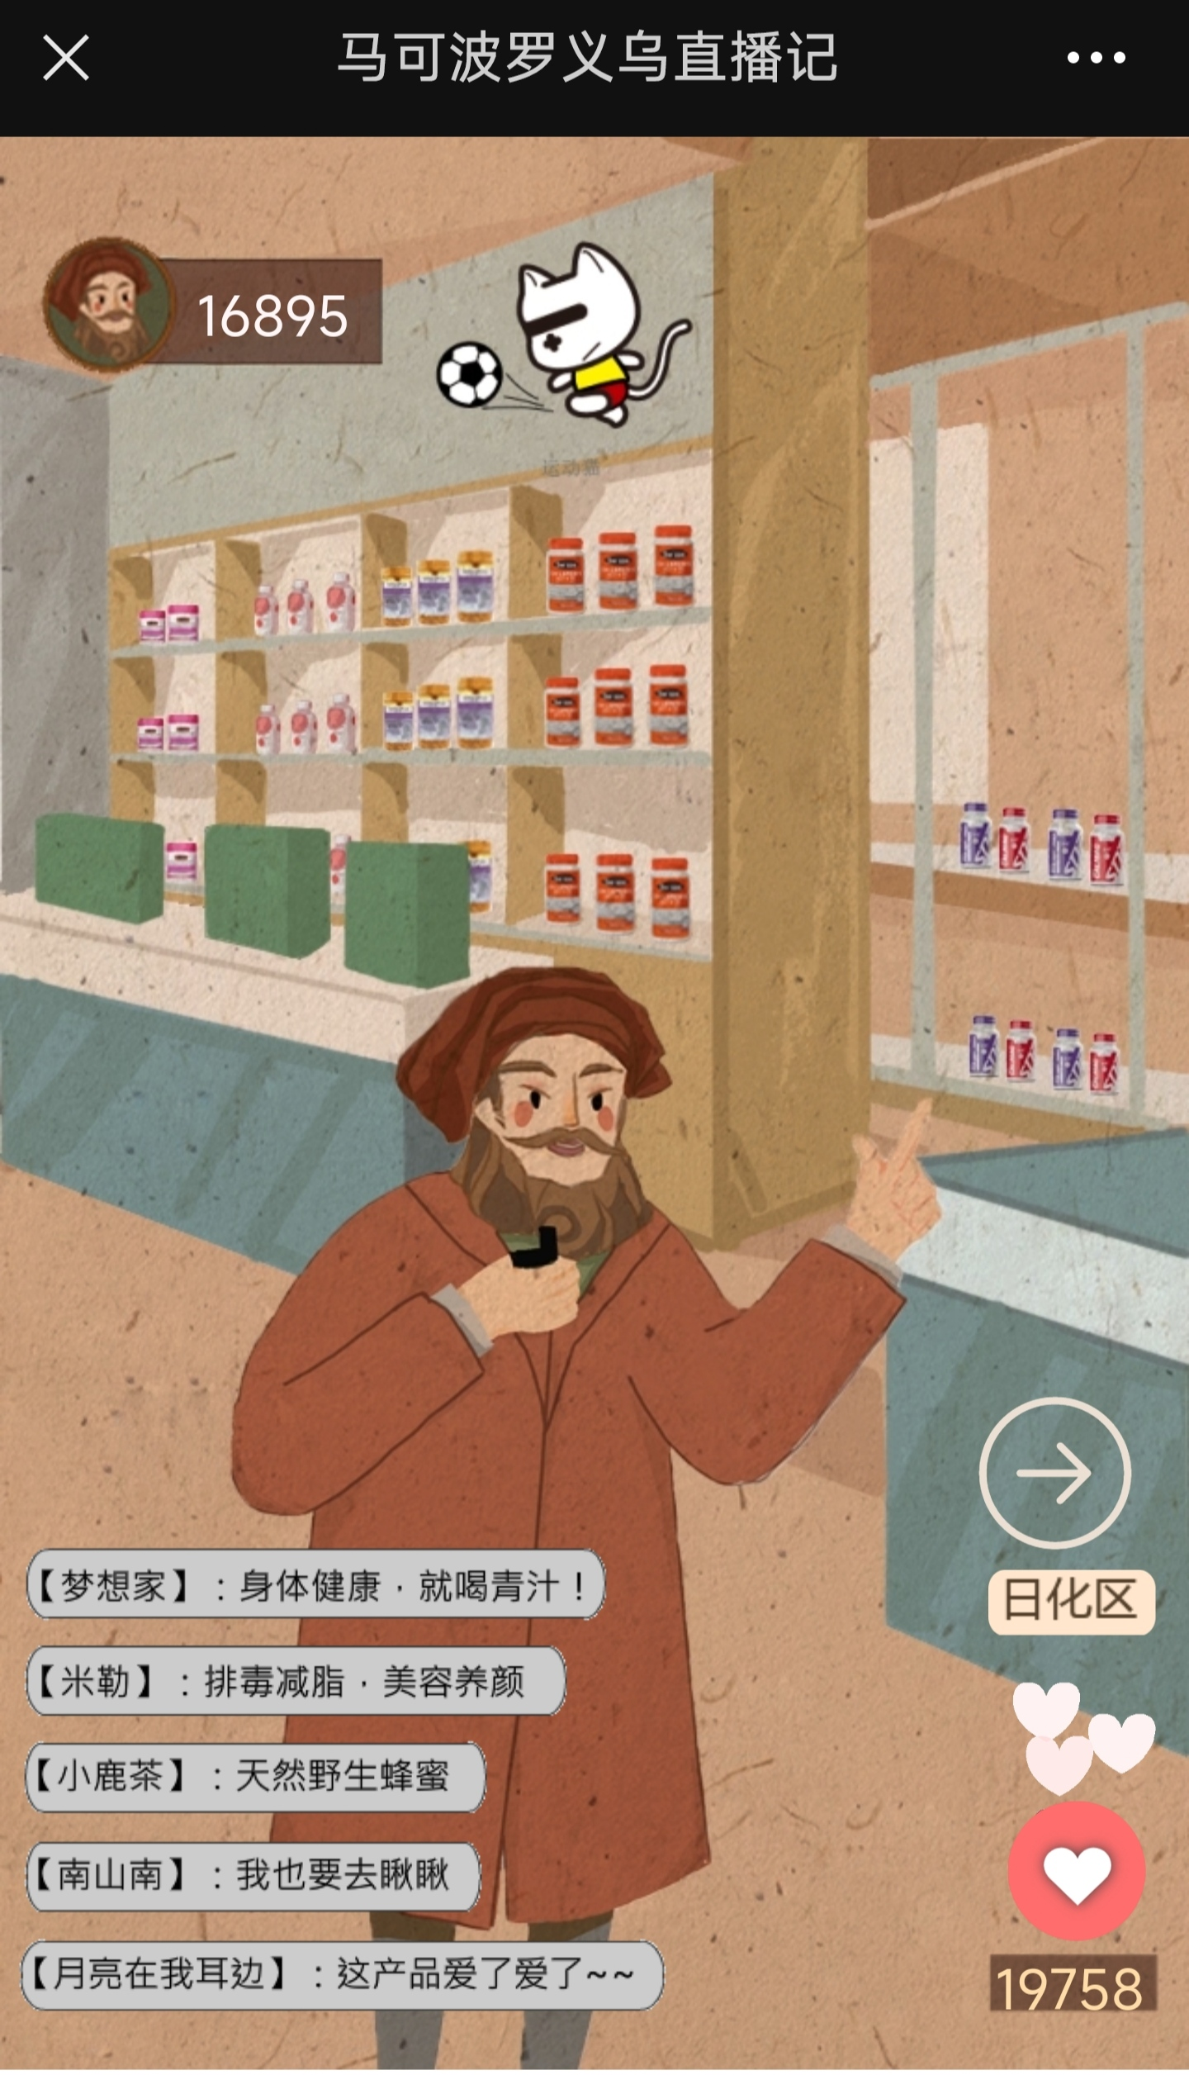
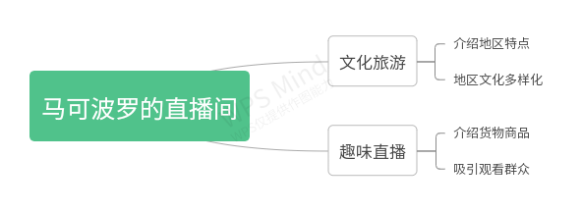
直播带货，文化交流
直播带货，文化交流
结构图
设计特点
媒体设计:选用新媒体进行传播，与时代相结合，让古代的马可波罗与近现代的文化媒体相融合，借助直播的手段来表达自己的内容。
界面设计:整体界面干净明了，颜色简约质朴。整体采用了直播的界面，又添加了手绘的成分在其中。左上角是直播间的人气，右下角是点赞的数量，左下角则是观众们的弹幕，界面功能清晰明了，是一个标准的“直播间造型”。
导航标志:首先用一个卷轴展开画面，导航标志清晰可见。标志上写着下一个直播间的地点及内容，直入主题，同时让观众有种场景转移的既视感。符合一个导航标志所应有的要求。（外观明显，内容明了。）
声画效果:直播间的主题让大家更能够引起兴趣，直播带货更是现在的主流。整个直播间基本由手绘的图画构成。整体绘画偏暖色调，让大家更容易接受的同时，深褐色又能带来历史的感觉。仿佛一张饱经沧桑的羊皮卷，却演绎着新媒体、新媒介所带来的新鲜与活跃。背景音带有外国口音，却操持着一口中国话，让人忍俊不禁的同时还带来了趣味性。rap的押韵，富有节奏感的音乐，让整个直播间洋溢起了欢快的氛围。左下角不断滚动的弹幕。以及左上角的人气，右下角的点赞，都在进行着声与画的同步，展现着这个直播间的热闹与欢快。

Slide 13
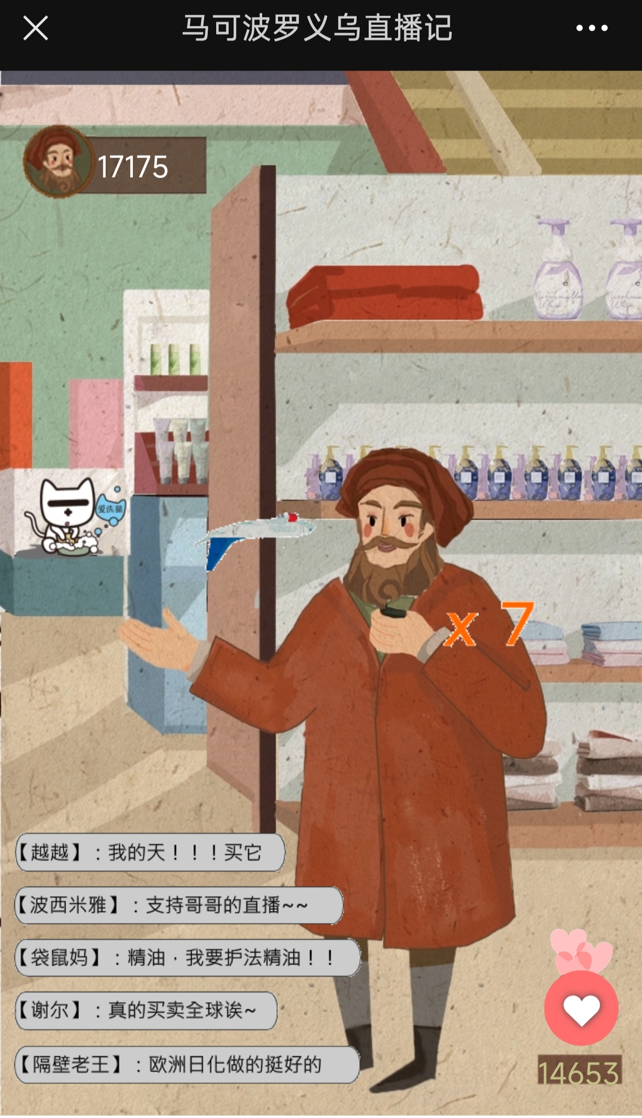
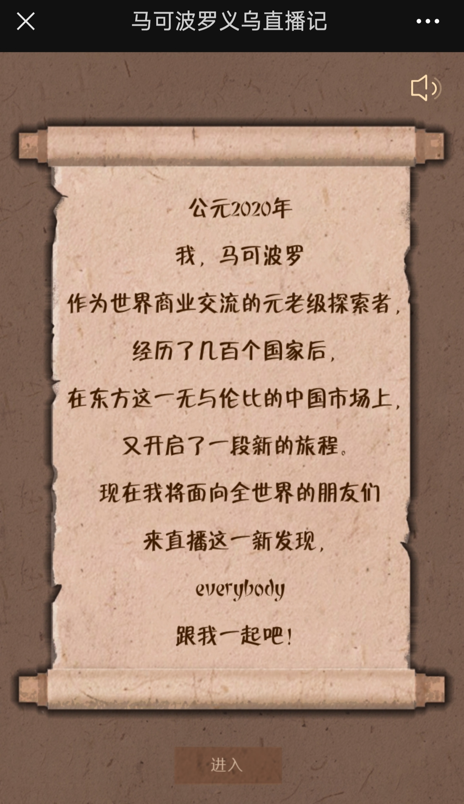
直播带货，文化交流
直播带货，文化交流
交互特色
从视觉内容这一模块上实现的人机交互功能特别明显。首先从标题出发，马可波罗的直播间。直播间是实现人机交互的一个载体。手机等移动设备是我们平时必须要接触到的智能设备，而抖音小红书等等社交软件、直播软件也是我们平时常用的APP之一。简洁的界面，清晰明了的内容，标志性的导航，方寸大小的屏幕却给我们带来了很多的信息，也能够引导我们去充分了解和获取直播中的内容。这是此作品的一大交互特色。

Slide 14
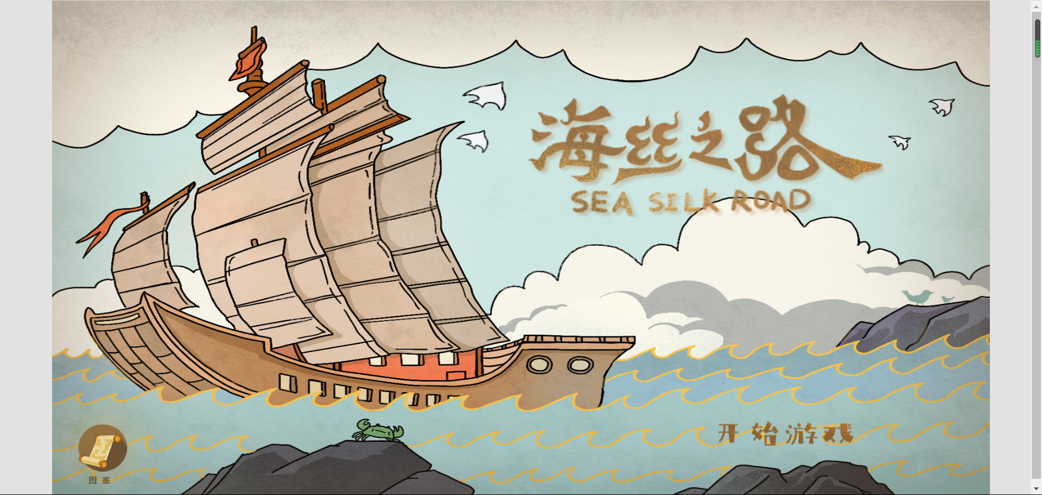
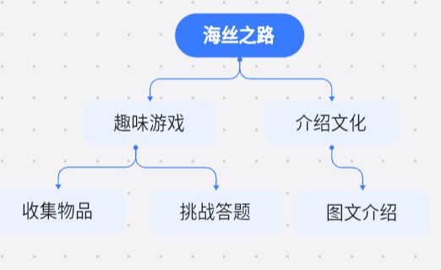
海丝之路
海丝之路
设计特点
媒体设计：借助探访古人之路的设计，遍历海丝之路沿途各国文化，十分巧妙。
界面设计：整体为简洁的手绘风格，与美术风格融为一体，不显得突兀，地图上各个国家和地标建筑的标识十分醒目，能让人一眼被吸引住。主题界面设计简单大方，一艘跨越海岸的帆船十分醒目，旁边就是“海丝之路”的标题，让人一眼就能明白小程序的主题内涵。
导航标识：互动键醒目易懂，操作错误时会有弹窗提示，引导玩家操作，不会让人在摸索用法上花太多时间。
声画特色：小程序没有背景音乐，但是简洁的画面十分美观。整体偏黄的色调使界面更有年代感，地图选用的颜色也很有老旧地图的感觉。国家和地标建筑的标识与地图有意识地做了区分，方便用户辨认。
结构图

Slide 15
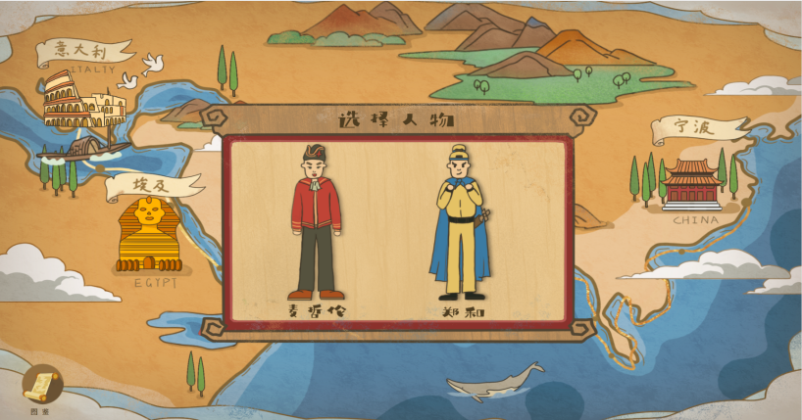
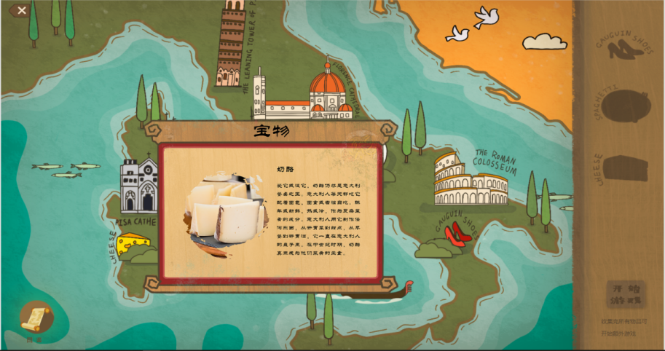
海丝之路
海丝之路
交互特色
作品通过航行闯关介绍当地文化的方式十分有特色，海丝之路本身就是贸易的通路，一条海路连通国家间的文化沟通交流，通过这种方式呈现显得格外生动。每个关卡内的小游戏也格外有巧思，需要收集的物品都是当地的特色，收集结束后的答题更能考验用户的记忆，加深印象。在通关的过程中，用户就能学习到各种文化知识。

Slide 16
黄茶汤文化
黄茶汤文化
结构图
媒体设计：选择了移动端设计，现在的人们运用手机了解信息，更容易点开查看，更加为黄汤茶起到宣传作用。
界面设计：界面完美符合移动设备大小，并且在手机上加载快速，界面功能简单清晰，能点击的都是会动的。让人清晰明了如何进行下去。
导航标识：开始前就有提醒，并且每个互动都有指引，让人不会手足无措无从下手。
声画效果：画面统一风格，并且所有的出现界面联合起来没有任何的违和感，并且统一的绿色主题更给人一种清新茶香的感觉。
设计特点

Slide 17
黄茶汤文化
黄茶汤文化
交互特色
该作品在每一个制作环节都有人机交互的功能，从采茶开始，把茶叶放到竹筐里，然后在跳转页面，使得每一步制作茶叶的过程都有着读者的参与感，使得读者能更好的记住茶叶的制作过程，并且能更好的宣传茶叶制作的每一步的必要性。最后的将茶叶装包，让想要宣传的物品越来越不透明，使得读者感觉真的身临其境做了一包茶叶出来，也更好的宣传了该茶叶的功效及文化。
并且在每一个步骤未完成的阶段和完成的时候切换屏幕都有提示出现

Slide 18
谢谢观看
谢谢观看

